Slide 1
Metodología de Sistemas
Tecnicatura Superior en Programación
Ing. Natalia Cerezo

Slide 2
Unidad I: sistemas
Concepto de sistema.
Definiciones. Elementos. Clasificación de los sistemas.
Estructura de los sistemas.
Descripción de los sistemas.
Subsistemas.
Sistemas de información. Sistemas de información informatizado.
Ciclo de vida del sistema.
Metodologías.
Análisis, diseño y programación de sistemas de información. El analista. El técnico en programación y la actividad del análisis.

Slide 3
Concepto de sistema
Un sistema es un conjunto de partes o elementos organizadas y relacionadas que interactúan entre sí para lograr un objetivo.

Slide 4
Concepto de sistema
Los sistemas reciben Entrada (datos, energía o materia del ambiente) esta es procesada produciendo una Salida (información, energía o materia).
Entrada
Sistema
(Proceso)
Salida

Slide 5
Concepto de sistema
Un sistema puede ser físico o concreto (una computadora, un televisor, un humano) o puede ser abstracto o conceptual (un software)

Slide 6
Cada sistema existe dentro de otro más grande, por lo tanto un sistema puede estar formado por subsistemas y partes, y a la vez puede ser parte de un supersistema.

Slide 7
sistema
Subsistema 1
Subsistema 2
Subsistema 4
Subsistema 1
Subsistema 5
Subsistema 3

Slide 8
supersistema
Sistema 2
Sistema 4
Sistema 1
Sistema 5
Sistema 3

Slide 9
Los sistemas tienen límites o fronteras, que los diferencian del ambiente. Ese límite puede ser físico (el gabinete de una computadora) o conceptual. Si hay algún intercambio entre el sistema y el ambiente a través de ese límite, el sistema es abierto, de lo contrario, el sistema es cerrado.
Sistema
Limite o Frontera

Slide 10
CLASIFICACION - SISTEMAS
ABIERTOS
CERRADOS
SISTEMA

Slide 11
CARACTERISTICAS DE LOS SISTEMAS
Sistema es un todo organizado y complejo; es un conjunto de objetos unidos por alguna forma de interacción o interdependencia. Los límites o fronteras entre el sistema y su ambiente

Slide 12
CARACTERISTICAS DE LOS SISTEMAS
PROPOSITO U OBJETO:
Todo sistema tiene uno o algunos propósitos. Los elementos (u objetos), como también las relaciones, definen una distribución que trata siempre de alcanzar un objetivo.

Slide 13
CARACTERISTICAS DE LOS SISTEMAS
- GLOBALISMO O TOTALIDAD:
Un cambio en una de las unidades del sistema, con probabilidad producirá cambios en las otras. El efecto total se presenta como un ajuste a todo el sistema. Hay una relación de causa / efecto.

Slide 14
CARACTERISTICAS DE LOS SISTEMAS
ENTROPIA:
Es la tendencia de los sistemas a desgastarse, a desintegrarse, para el relajamiento de los estándares y un aumento de la aleatoriedad.
La entropía aumenta con el correr del tiempo.
Si aumenta la información, disminuye la entropía, pues la información es la base de la configuración y del orden. De aquí nace la negentropía, o sea, la información como medio o instrumento de ordenación del sistema.

Slide 15
CARACTERISTICAS DE LOS SISTEMAS
HOMEOSTACIA:
Es el equilibrio dinámico entre las partes del sistema. Los sistemas tienen una tendencia a adaptarse con el fin de alcanzar un equilibrio interno frente a los cambios externos del entorno. Una organización podrá ser entendida como un sistema o subsistema o un supersistema, dependiendo del enfoque.

Slide 16
CARACTERISTICAS DE LOS SISTEMAS
SINERGIA:
EL TODO ES MAYOR QUE LA SUMA DE LAS PARTES.

Slide 17
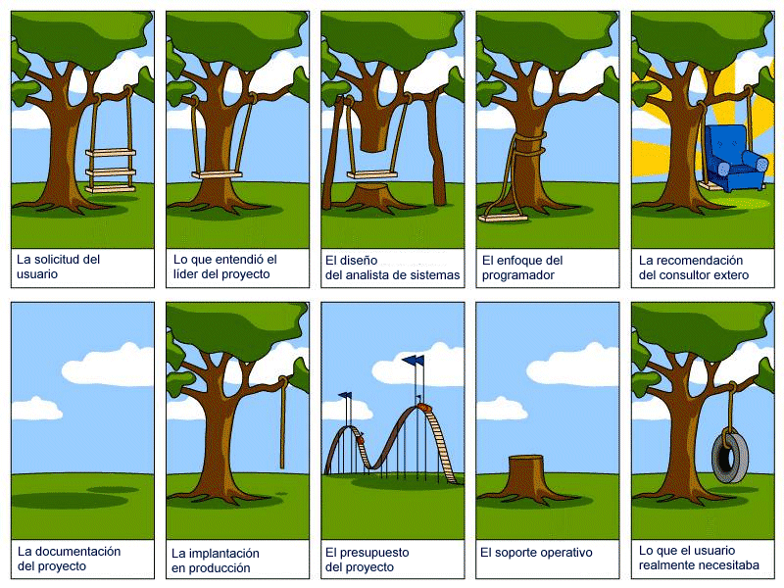

Slide 18
A TENER EN CUENTA
SISTEMA → ORGANIZACIÓN
PROGRAMADOR → USUARIO

Slide 19
SABER DIFERENCIAR
REQUERIMIENTOS DEL USUARIO
NECESIDADES DEL USUARIO
LO QUE ES FACTIBLE LLEVAR A CABO.
POSIBILIDADES DE MEJORA.

Slide 20
Sistemas de información
Un sistema de información es un conjunto de elementos interrelacionados con el propósito de prestar atención a las demandas de información de una organización, para elevar el nivel de conocimientos que permitan un mejor apoyo a la toma de decisiones y desarrollo de acciones.

Slide 21
Sistemas de información informatizado
????

Slide 22
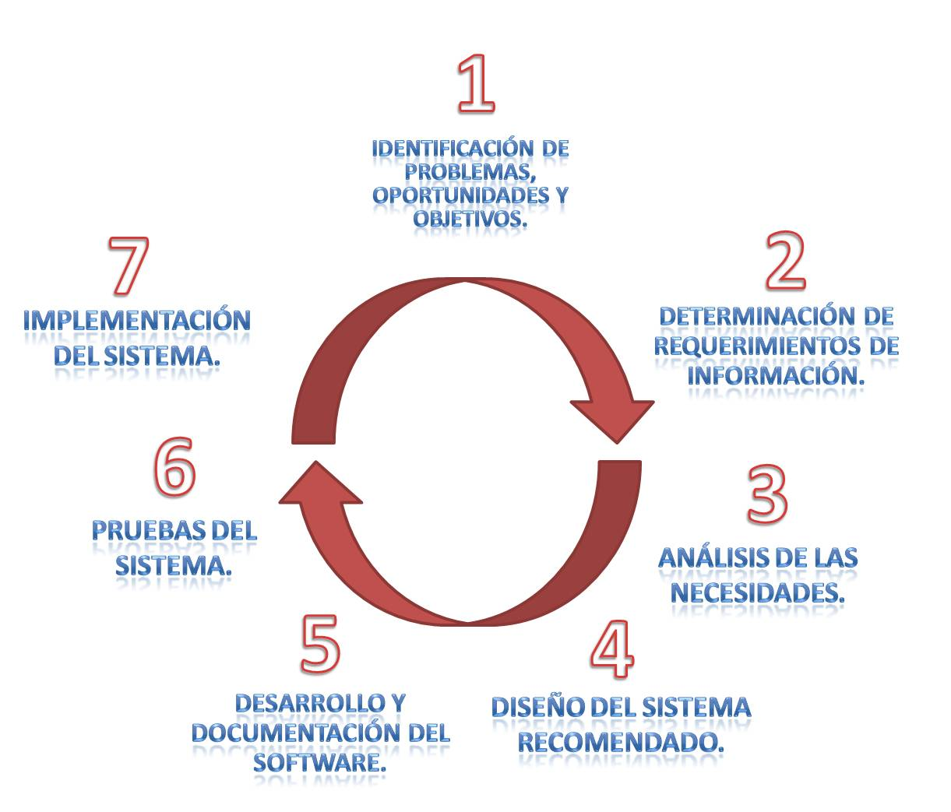
Ciclo de vida del sistema.

Slide 23
Estudio Preliminar
Relevamiento de la Organización.
Presentación de la Organización
Objetivo
Limites
Alcances
Organigrama
Misiones y Funciones de cada Área.
Recurso Tecnológico.
Lay Out
Propuesta del Sistema de Información.

Slide 24
Presentación de la Organización
Nombre de la organización
Breve descripción de la organización. A que se dedica? Cuando inicio sus actividades?
Dirección – localización- Mapa - Imagen

Slide 25
Relevamiento de la Organización.
Realizar un relevamiento de la organización a través de técnicas de Recolección de la Información:
Observación
Cuestionarios
Entrevistas.

Slide 26
Objetivo
Definición del Objetivo de la Organización.
Este debe ser :
Claro
Conciso.
No extenso. No es un listado
Ejemplo : « La organización XXX es una organización que se dedica a la producción, comercialización y distribución de botellas.

Slide 27
Limites
Es el limite o frontera del sistema es el que delimitara lo que esta dentro del sistema y lo que esta fuera del mismo.
Ejemplo:
El limite de la organización es desde que ingresa la materia prima para la producción de botellas a la organización hasta la distribución y/o comercialización de las botellas

Slide 28
Alcances
Como la palabra lo dice es el alcance que tendrá la organización, es decir lo que tendrá competencia dentro de la organización.
Los alcances siempre se escriben con el verbo en infinitivo ( ar, er, ir, or, ur)
Ejemplo
Solicitar Materia Prima.
Recepcionar Materia Prima.
Distribuir Materia Prima a las distintas áreas.
…..
….
….

Slide 29
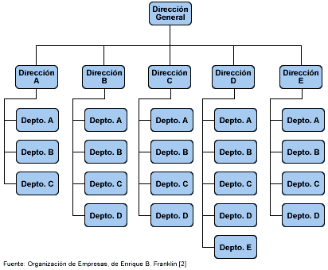
Organigrama
En caso de poseer un organigrama formal, se deberá detectar y confeccionar un organigrama indicando que tipo de organigrama es.
Generalmente se presenta un organigrama funcional.

Slide 30
Misiones y Funciones de cada Área.
Nombre del Área:
Descripción de la función que cumple dentro de la organización:
Tareas que se realizan:
Nombre del Puesto de Trabajo:
Descripción de la tarea que realiza.
Depende de:
Supervisa a:

Slide 31
Recurso Tecnológico.
Características del Recurso Tecnológico que posee la Organización:
Cantidad de Maquinas.
Características de las maquinas.
Servidor – Tipo.
Impresoras.
Red.
Lay Out del Recurso Tecnológico.

Slide 32
Lay Out
Deposición Física de los Depto. – Oficinas – Ingreso – Salas

Slide 33
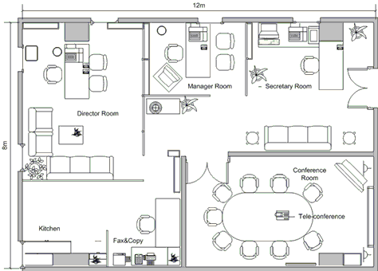

Slide 34
Propuesta del Sistema de Información.
Nombre del Sistema de Información:
« SISTEMA DE GESTION DE STOCK»
Objetivo del sistema de Información:
«Desarrollar un sistema de Información que permita llevar un registro de la información en la gestión de producción, distribución y comercialización de botellas.
Limites:
«desde que se registra la materia prima en el sistema hasta la registración de la entrega o venta»
Alcances:
Registrar datos de materia prima.
Registrar datos de entrega de materia prima.
……
……

Slide 35
Propuesta del Sistema de Información.
Análisis de viabilidad y Factibilidad
Tecnológica.
Operativa.
Económica.

Slide 36
QUE ES UML???
El Lenguaje de Modelamiento Unificado (UML - Unified Modeling Language) es un lenguaje gráfico para visualizar, especificar y documentar cada una de las partes que comprende el desarrollo de software. UML entrega una forma de modelar cosas conceptuales como lo son procesos de negocio y funciones de sistema, además de cosas concretas como lo son escribir clases en un lenguaje determinado, esquemas de base de datos y componentes de software reusables.

Slide 37
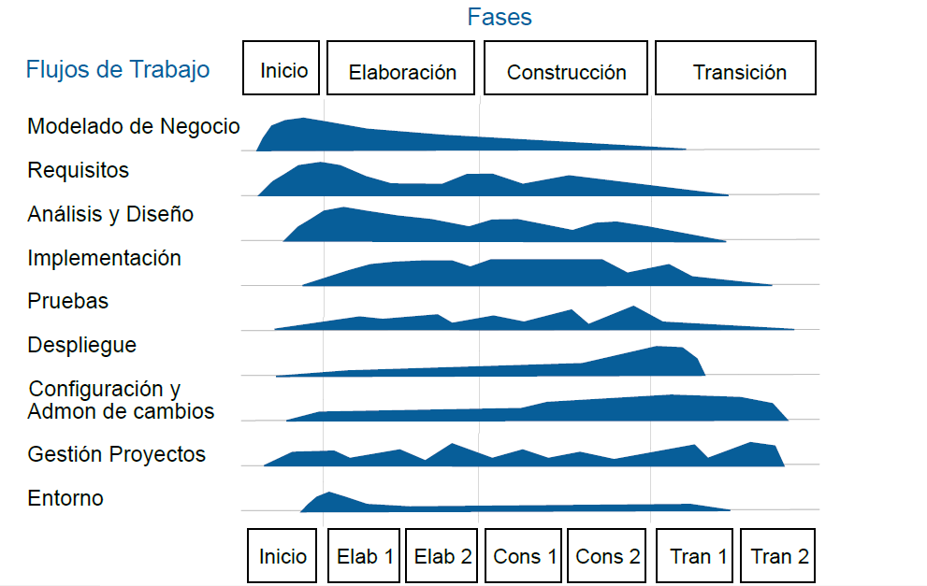
Workflow o flujos de trabajo

Slide 38
Modelo de Negocios
Etapas del modelado del negocio
1. Identificar y definir los procesos de negocio según los objetivos de la organización.
Definir un caso de uso del negocio para cada proceso del negocio (diagrama de casos de uso del negocio muestra el contexto y los límites de la organización).
Identificar los roles implicados en los diferentes procesos del negocio (diagrama de roles).
Modelar el flujo de tareas asociado a cada proceso de negocio mediante escenarios (diagramas de secuencia) y diagramas de procesos (diagramas de actividades) que muestran la interacción entre roles para conseguir el objetivo.

Slide 39
Modelo de Negocios
Etapas del modelado del negocio
5. Especificar las informaciones y actividades incluidas en cada diagrama de actividad.

Slide 40
Modelo de Negocios – Conceptos de modelado
Actores de negocios
Un actor del negocio, es cualquier persona o cualquier cosa externa a la organización pero que obra recíprocamente con ella.
Por ejemplo, para su organización serian los clientes, sus acreedores, sus inversionistas, o sus proveedores. Cada uno de estos actores tienen un interés en las acciones de la empresa.
En UML se modela un actor del negocio usando la siguiente figura:
El icono representa a una persona, pero el actor de negocios no es necesariamente un individuo. Puede representar a un grupo de personas o a una compañía.

Slide 41
Modelo de Negocios – Conceptos de modelado
Trabajadores del negocio (Business Workers)
Un trabajador de negocios es un rol dentro de la organización. Importante, los trabajadores del negocio son roles no posiciones. Una persona puede tener varios roles, pero una sola posición.
La ventaja de diagramar roles es que estos no cambian con demasiada frecuencia en el tiempo, las posiciones si.
En UML un trabajador de negocios se representa con el siguiente icono:
Se modela al trabajador del negocio para entender los roles dentro del negocio y cómo interactúan recíprocamente estos roles. Porque describiendo a cada trabajador del negocio, podemos entender que responsabilidades incluye ese rol, qué habilidades se requieren para ese rol, y otros detalles.

Slide 42
Modelo de Negocios – Conceptos de modelado
Caso de uso de negocios
Un caso de uso de negocio es un grupo de flujos de trabajo relacionados dentro de la organización que proporcionan valor a los actores del negocio.
Es decir los casos de uso de negocio dicen al lector lo que hace la organización.
El sistema de todos los casos de uso del negocio para una organización, debe describir totalmente lo que hace el negocio.
El UML los casos de uso del negocio se grafican con el siguiente icono:

Slide 43
Modelo de Negocios – Conceptos de modelado
Caso de uso de negocios
Para cada caso de uso del negocio, se debe crear un cierto tipo de informe que permite saber específicamente qué va a suceder dentro del caso del uso.
El flujo de trabajo se puede documentar de dos formas. La más simple es crear una lista numerada, paso a paso de qué sucede mientras que progresa el caso del uso.
La problemática con la forma simple de escribir el flujo de trabajo, se presenta cuando existe una gran cantidad de condiciones lógicas, lo que provoca poca claridad.
Para solucionar este problema se pueden utilizar los Diagramas de Actividad, que nos permiten mostrar de forma grafica los flujos de trabajo, la secuencia de los pasos y quien es responsable de realizar cada paso.

Slide 44
Modelo de Negocios – Conceptos de modelado
Caso de uso de negocios - Documentación
A cada caso de uso del negocio se le debe asociar una documentación que sigue el siguiente formato
Proceso de Negocio
Objetivo
Descripción
Prioridad

Slide 45
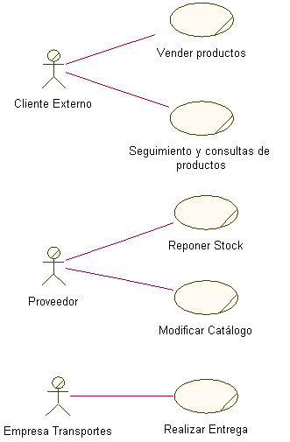
Modelo de Negocios – Conceptos de modelado
Diagrama de casos de uso del negocios
Los diagramas de casos de uso del negocio muestran casos de uso del negocio, actores del negocio y trabajadores del negocio, organizados y las interacciones entre ellos.

Slide 46
Identificación de los procesos del negocio (Objetivos)
SubObjetivo 1
...
...
SubObjetivo n
Procesos
de negocio
Objetivos
estratégicos
Atender pedido de los clientes.
Solicitra insumo a los proveedores.
“Satisfacer pedidos de los clientes”
(Ejemplo: Empresa de servicio)

Slide 47
Consideraciones acerca de actores del negocio
Todo lo que interacciona con el ambiente del negocio se modela con actores.
Cada actor humano expresa un rol, no una persona específica.
Cada actor modela algo fuera del negocio.
Cada actor se involucra con al menos un caso de uso.
Cada actor tiene una descripción y un nombre que explica su rol en relación al negocio.

Slide 48
Consideraciones acerca de los CUN
Su nombre y descripción breve son claras y fáciles de comprender.
Cada caso de uso del negocio es completo desde la perspectiva de un actor externo.
Cada caso de uso del negocio normalmente se involucra con, al menos, un actor.
Es posible que un caso de uso de apoyo no interactúe con ningún actor.

Slide 49
Diagrama de CUN
Diagrama que representa gráficamente a los procesos del negocio y su interacción con los actores del negocio.

Slide 50
Convenios en la representación del Diagrama de CUN
Un caso de uso puede asociarse con uno o más actores.
Un caso de uso se comunica con al menos un actor, sino hay error en el modelo, excepto cuando:
CU abstracto (puede tenerlas).
CU hijo en una relación de generalización/especialización si en el padre se describe toda la comunicación.

Slide 51
Convenios en la representación del Diagrama de CUN
Navegabilidad en las relaciones de comunicación entre actores y CUN
Indica quién inicia la comunicación en la interacción y se muestra con una flecha.
Si la fecha apunta al CUN, inicia el actor.
Si la flecha apunta al actor, entonces inicia el CUN.
La relación en los dos sentidos se muestra sin saetas.
Por cada flecha de comunicación se asume un mensaje de retorno.

Slide 52
Convenios en la representación del Diagrama de CUN
Navegabilidad en las relaciones de comunicación entre actores y CUN
NO confundir navegabilidad con flujos de datos, la navegabilidad solo indica relación de iniciación.
Los convenios que usaremos serán:
La flecha de iniciación del actor al CUN siempre se muestran, aún si más tarde el CU inicia comunicación con el actor que lo mostró. En este último caso solo se pone una flecha del actor al CUN.
El resto de las flechas puede ser omitida e incluirla solo para esclarecer el diagrama.

Slide 53
Estructuración de los CUN
Identificar los comportamiento en CUN que necesitan considerarse como casos de uso abstractos (casos de uso que no se instancian por si solos y que describen comportamiento reutilizable y compartido).
Encontrar actores del negocio que definan roles compartidos por varios actores del negocio.

Slide 54
Estructuración de los CUN
Relación de inclusión
Relación de extensión
Relación de Generalización-especialización

Slide 55
Relación de inclusión <include>
Una relación que especifica un comportamiento definido para el CU de inclusión que se inserta explícitamente dentro del comportamieto definido para el CU base.
El workflow del proceso entero está en el caso de uso base y el (los) caso(s) de uso incluido(s).

Slide 56
Se justifica cuando:
Relación de inclusión <include>
Se puede reusar en otros CUN el comportamiento incluido en el caso de uso base, o
Simplifica la comprensión del caso de uso base.

Slide 57
Relación de inclusión <include>.
REUTILIZAR
<<include>>
Check-In Individual
Pasajero
Manipular Equipaje
<<include>>
Check-In de Grupo
Guía de turismo
(Ejemplo: Aduana)

Slide 58
Relación de inclusión <include>.
PARTICIONAR
<<include>>
Venta de producto
Cliente
Verificar política de descuento
Es un CU de apoyo que no se relaciona con actores
(Ejemplo: Empresa de servicios)

Slide 59
Relación de extensión <extend>
Una vez definido el workflow de un caso de uso del negocio, se puede encontrar alguna conducta opcional u optativa.
Tiene sentido definir un nuevo CU cuando:
Modelar un workflow complejo o un subflujo separado, que raramente ocurre u ocurre bajo ciertas condiciones.
Flujos distintos que pueden ejecutarse en base a la selección del actor.

Slide 60
Relación de extensión <extend>.
Pasajero
<<extend>>
Check-In Individual
Manejo Especial de Equipaje
SOLO PARA ALGUNOS PASAJEROS HAY QUE IR AL COUNTER DE EQUIPAJE ESPECIAL
(Ejemplo: Aduana)

Slide 61
Generalización - especialización
Se usa para mostrar worksflows que comparten estructuras, propósito y comportamiento.
Un caso de uso padre se puede especificar en uno o más casos de uso hijos que representan formularios más especificos del padre.

Slide 62
Se utiliza para:
Generalización - especialización
Para no tener que describir el mismo flujo varias veces, se puede colocar el comportamiento común en un CUN.
Se recomienda usar cuando:
Se puede afirmar que constituyen tipos de procesos. Generalmente tienen un comportamiento similar pero con diferencias sustanciales que provocan que sean considerados CUN diferentes.

Slide 63
Generalización – especialización.
Realizar visitas
Jefe zonal
Realizar Visitas a
Realizar visitas a
clientes potenciales
clientes registrados
(Ejemplo: Vendedores ambulantes)

Slide 64
Generalización entre Actores
Varios actores del negocio pueden jugar el mismo rol en un caso de uso particular del negocio.
El rol compartido se modela como el actor del cual heredan los actores con roles compartidos (solo se representan si interactúan como actor con otro CUN).

Slide 65
Generalización entre Actores. Ejemplo
(Ejemplo:Hospital)

Slide 66
Realizaciones de CUN
Muestran la manera en que colaboran los trabajadores y entidades de negocio para ejecutar el proceso. Se documentan con:
Diagramas de actividad
Descripción textual
Diagramas de clases
Diagramas de secuencia

Slide 67
Descripción textual de los Casos de Uso
nombre del caso del uso del negocio
actores
propósito
resumen
flujo de trabajo
- Básico (normal)
- Curso Alterno
otras secciones
Prioridad
Mejoras

Slide 68
Cliente Atender pedido
Nombre | Atender pedido
Actores | CLIENTE
Propósito | Analizar viabilidad del Pedido del Cliente y ordenar su producción.
Resumen: El caso de uso se inicia cuando el Cliente envía una orden de pedido de productos. El proceso da curso al pedido, analizando la posibilidad de satisfacerlo. El caso de uso finaliza cuando se le comunica al cliente el resultado final del análisis de su pedido.
CURSO NORMAL DE EVENTOS
Acción del actor |  | Respuesta del proceso de negocio
1. El Cliente envía una orden de pedido que incluye fecha de solicitud, datos del cliente y productos solicitados. 9. El Cliente recibe la comunicación del resultado final del análisis del pedido. |  | 2.El Comercial recibe el pedido del cliente por teléfono o correo ordinario de la empresa. 3.El Comercial revisa el pedido, comienza su procesamiento, y lo envía al Jefe Técnico. 4.El Jefe Técnico analiza la viabilidad de cada producto pedido por separado: Si el producto pedido está en Catálogo, se acepta su fabricación. 5. El Jefe Técnico informa al Comercial la aceptación o rechazo de cada producto. Si el pedido o parte de éste es aceptado pasar a 6 Si el pedido es rechazado pasar a 8 6.El Jefe Técnico crea una orden de trabajo para cada producto del pedido, a partir de la plantilla de fabricación y las envían al Jefe de Producción, quedando pendiente su lanzamiento. 7. El Jefe de Producción planifica la producción de las órdenes de trabajo recibidas. 8. El Comercial informa al cliente.

Slide 69
Cliente Atender pedido
CURSOS ALTERNOS
En la línea 4 | Si el producto no está en catálogo se considera Producto Especial y el Jefe Técnico estudia su posible producción: Si es viable, se acepta la fabricación del Producto Especial. Ver Sección Aceptar Producto Especial Si no es viable, no se fabrica el Producto Especial. Ver Sección Rechazar Producto Especial
Prioridad | Alta
Mejoras | Establecer, además, la comunicación con el usuario a través de correo electrónico y vía Internet. El Jefe de producción colocará las órdenes de producción en una cola y automáticamente se planificará la producción de la semana según las capacidades de las líneas y los pedidos pendientes.
Otras secciones
Sección | Aceptar Producto Especial
 | El Jefe Técnico incluye el Producto Especial en Catálogo El Jefe Técnico diseña la Carta Tecnológica del Producto Especial.
Sección | Rechazar Producto Especial
 | El Jefe Técnico incluye el Producto Especial en Registro de Productos Especiales Rechazados, indicando las causas del rechazo.

